Slide 1
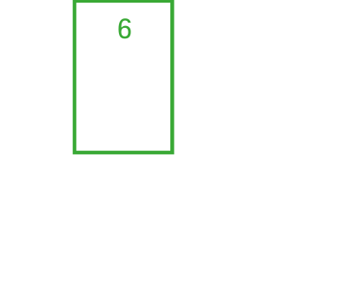
Нанокомпозитные материалы магистерская программа
Академик РАН М.Р. ПРЕДТЕЧЕНСКИЙ

Slide 2
Магистерская программа нанокомпозитные материалы
Совместный проект
НГУ и группы компаний OCSiAl
ОБУЧЕНИЕ ПО НАПРАВЛЕНИЯМ «ФИЗИКА» и «ХИМИЯ»
на Физическом факультете и Факультете естественных наук
БАЗЫ ПРАКТИКИ
OCSiAl
Институт катализа им. Г.К. Борескова
Институт химии твердого тела и механохимии
Институт неорганической химии
и другие институты СО РАН
Исследовательский Комплекс
Центра Технологического Обеспечения Технопарка

Slide 3
Магистерская программа нанокомпозитные материалы
Уникальная квалификация в области нанокомпозитных материалов
Лекции, семинарские и практические занятия ведут
специалисты мирового уровня из OCSiAl и институтов СО РАН
Физическая химия композитных материалов - доц. Е.С. Ананьева
Наноуглеродные материалы: нанотрубки, фуллерены, графен - доц. В.Л. Кузнецов
Диагностика структуры углеродных наноматериалов - проф. А.В. Окотруб
Нанокомпозитные материалы для электрохимической энергетики - проф. Н.Ф. Уваров
Моделирование и расчет хим. и теплообменного оборудования - проф. А.Н. Загоруйко
Конструирование - М.С. Бондарь
Методы исследования композитных материалов - доц. Е.С. Ананьева
Введение в структурный анализ нанокристаллов - проф. С.В. Цыбуля
Физика тепло- и массообмена - доц. Д.Ю. Дубов
Многофазные среды и наножидкости - проф. В.Я. Рудяк
Методы испытания полимерных композиционных материалов - А.Э. Рязанцев

Slide 4
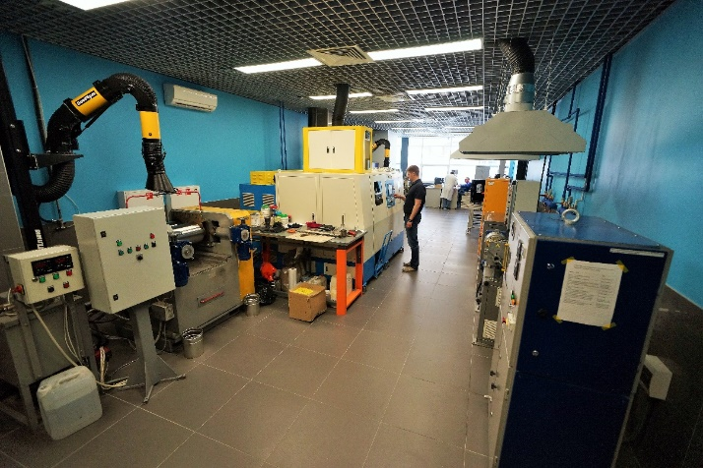
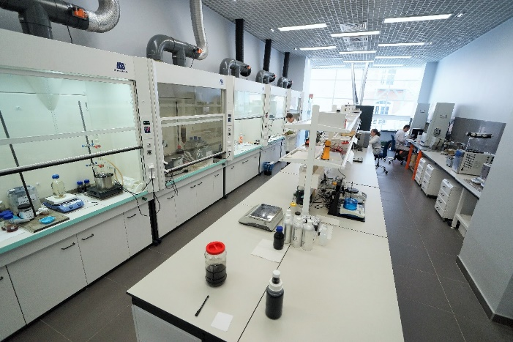
ВЫПОЛНЕНИЕ ПРАКТИКУМОВ и диссертационных работ на оборудовании OCSiAl
Магистерская программа нанокомпозитные материалы
Технологический комплекс производства TUBALL
Комплекс оборудования для производства суспензий и мастербатчей
Центр прототипирования электрохимических источников тока
Центр прототипирования термопластов
Центр прототипирования реактопластов
Центр прототипирования эластомеров
Центр прототипирования красок и покрытий
Комплекс оборудования для испытания физико-механических свойств
Аналитический центр

Slide 5
Аналитическое оборудование: Спектрометр комбинационного рассеяния Horiba Лазерный анализатор Malvern Zetasizer Nano ZSP Динамический Механический Анализатор (ДМА) Netzsch Дифференциальный сканирующий калориметр (ДСК) Netzsch Синхронный термический анализатор (ТГА) Netzsch Масс-спектрометр Микрофлюидный процессор Универсальная испытательная (разрывная) машина Анализатор размеров частиц (дисковая центрифуга) | Производственное оборудование: Двухшнековый экструдер Лабораторный резиносмеситель Установка для покрытия (PrePreg Machine) Криомельница Термопластавтомат Стационарный трёхвалковый станок Пресс испытательный гидравлический Лабораторная технологическая линяя для производства литий-ионных аккумуляторов >>> и др.
>150
единиц оборудования

Slide 6
Магистерская программа нанокомпозитные материалы
Возможные темы диссертационных работ:
- Экспериментальное изучение вязкости псевдопластичных и тиксотропных дисперсий с УНТ
Экспериментальное изучение и моделирование теплоотдачи
наножидкостей с ОУНТ
Изучение влияния способа обработки ОУНТ на фильтрационные свойства buckypaper, изготовленной из ОУНТ
- Изменение вязкоупругих свойств резины при внесении в неё ОУНТ
- Изучение влияния агрегации ОУНТ на свойства композиционных материалов
с использованием методов рассеяния света
Экспериментальная дефектоскопия композиционных материалов и моделирование разрушения композитов на основе континуальной нелокальной модели

Slide 7
Магистерская программа нанокомпозитные материалы
ОБУЧЕНИЕ ПО НАПРАВЛЕНИЯМ «ФИЗИКА» и «ХИМИЯ»
на Физическом факультете и Факультете естественных наук
ДЛЯ ОБУЧЕНИЯ:
1. Поступайте в магистратуру ФФ или ФЕН
2. Выбирайте программу «Нанокомпозитные материалы»
3. Приходите на собеседование для выбора наиболее подходящей вам темы дипломной практики
4. Если не удалось поступить на бюджетное место,
компания OCSiAl может оплатить ваше обучение
(по результатам собеседования)
Студенты, выполняющие НИР в лабораториях компании «OCSiAl»,
получают дополнительную стипендию до 30 тыс. руб. в месяц.

